Slide 1
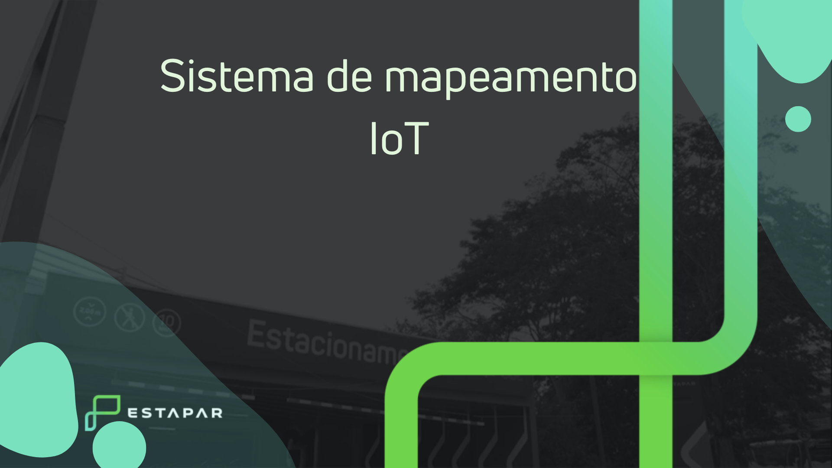

Slide 2
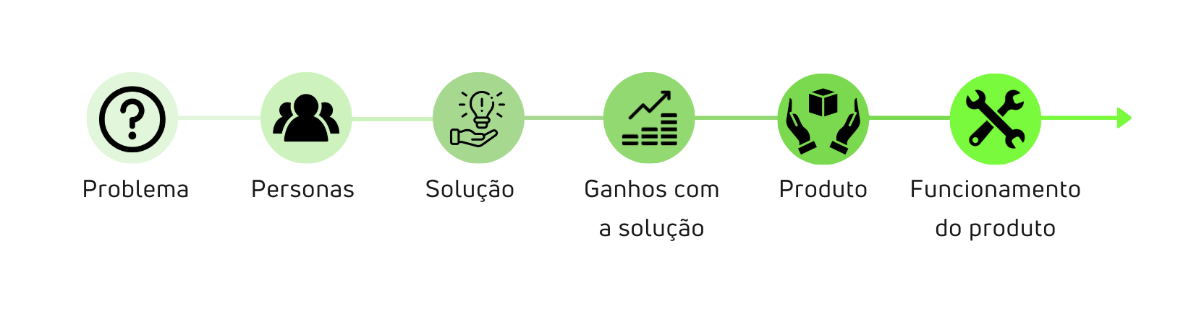
Agenda

Slide 3

PROBLEMA
Carência de informações do tempo de entrega de ativos indoor;
Ausência de análises estatísticas sobre a produtividade os colaboradores;
+

Slide 4

PERSONAS
Dores
Ausência de informações sobre as atividades dos colaboradores;
Ausência de dados como: fila de carros, tempo de estimativa de entrega, condutor e indicadores de produtividade.
Edvaldo Silva
+

Slide 5
SOLUÇÃO
Hardware e Software de precisão que calcula a estimativa de tempo de entrega entre o ativo e seu dono.
Ganhos
Dashboard de produtividade
Assertividade no tempo de espera
Melhor controle entre veículo e manobrista
Maior confiabilidade dos clientes
+

Slide 6
PRODUTO
EstarAgil
Um hardware integrado a software que permite administrar os colaboradores e monitorar os ativos dos clientes nos estacionamentos da Estapar.
+

Slide 7
Plataforma
+

Slide 8
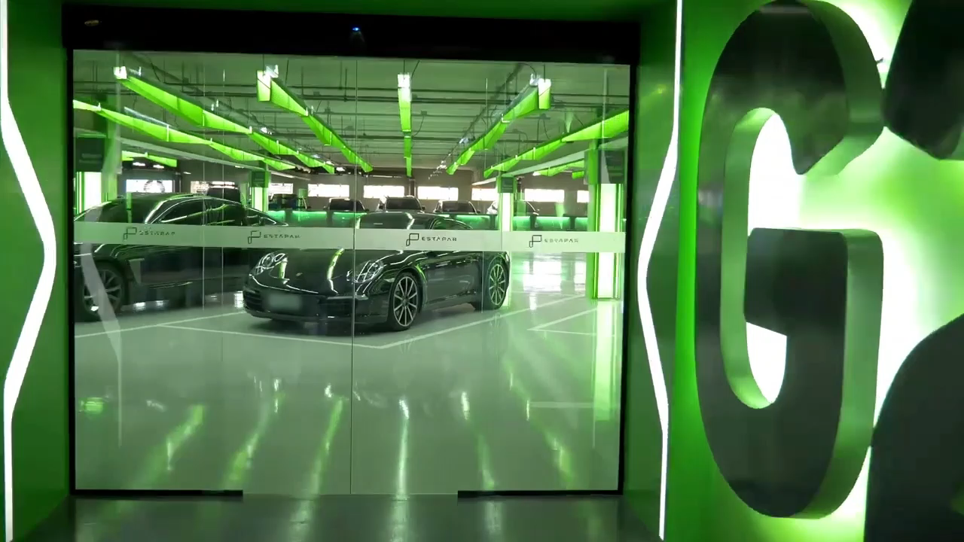
FUNCIONAMENTO
+

Slide 9
Obrigado
+

